Slide 1
МДП РПЗУ
Работу выполнил Грищенко П. А.
Группа 21313 ФТИ

Slide 2
Наименование электродов транзистора
исток (англ. source) — электрод, из которого в канал входят основные носители заряда;
сток (англ. drain) — электрод, через который из канала уходят основные носители заряда;
затвор (англ. gate) — электрод, служащий для регулирования поперечного сечения канала.

Slide 3
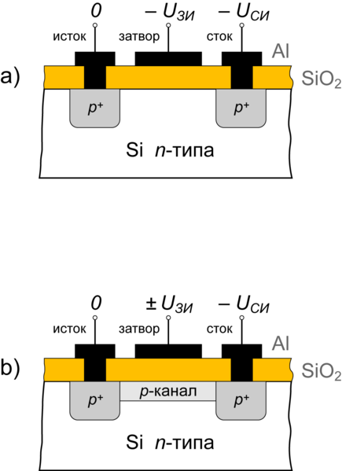
Транзисторы с изолированным затвором (МДП-транзисторы)
Полевой транзистор с изолированным затвором — это полевой транзистор, затвор которого электрически изолирован от канала слоем диэлектрика.
Рис. 2. Устройство полевого транзистора с изолированным затвором.
a) — с индуцированным каналом, b) — со встроенным каналом

Slide 4
МДП-транзисторы с индуцированным каналом
При напряжениях на затворе, больших U_{ЗИпор}, у поверхности полупроводника под затвором возникает инверсный слой, который и является каналом p-типа, соединяющим исток со стоком. Толщина и поперечное сечение канала будут изменяться с изменением напряжения на затворе, соответственно будет изменяться и ток стока, то есть ток в цепи нагрузки и относительно мощного источника питания. Так происходит управление током стока в полевом транзисторе с изолированным затвором и с индуцированным каналом.
Рис. 2. Устройство полевого транзистора с изолированным затвором.
a) — с индуцированным каналом, b) — со встроенным каналом

Slide 5
МДП-транзисторы со встроенным каналом
В связи с наличием встроенного канала в таком МДП-транзисторе при нулевом напряжении на затворе (см. рис. 2, б) поперечное сечение и проводимость канала будут изменяться при изменении напряжения на затворе как отрицательной, так и положительной полярности. Таким образом, МДП-транзистор со встроенным каналом может работать в двух режимах: в режиме обогащения и в режиме обеднения канала носителями заряда.
Рис. 2. Устройство полевого транзистора с изолированным затвором.
a) — с индуцированным каналом, b) — со встроенным каналом

Slide 6
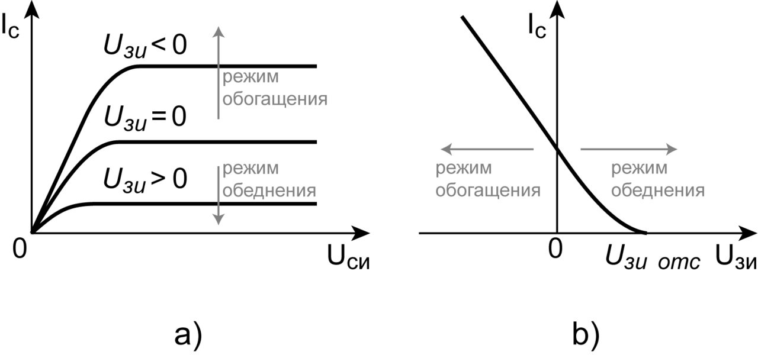
Такая особенность МДП-транзисторов со встроенным каналом отражается и на смещении выходных статических характеристик при изменении напряжения на затворе и его полярности (рис. 3).
Статические характеристики передачи (рис. 3, b) выходят из точки на оси абсцисс, соответствующей напряжению отсечки U_{ЗИотс}, то есть напряжению между затвором и истоком МДП-транзистора со встроенным каналом, работающего в режиме обеднения, при котором ток стока достигает заданного низкого значения.
Рис. 3. Выходные статические характеристики (a) и сток-затворная характеристика (b) МДП-транзистора со встроенным каналом.

Slide 7
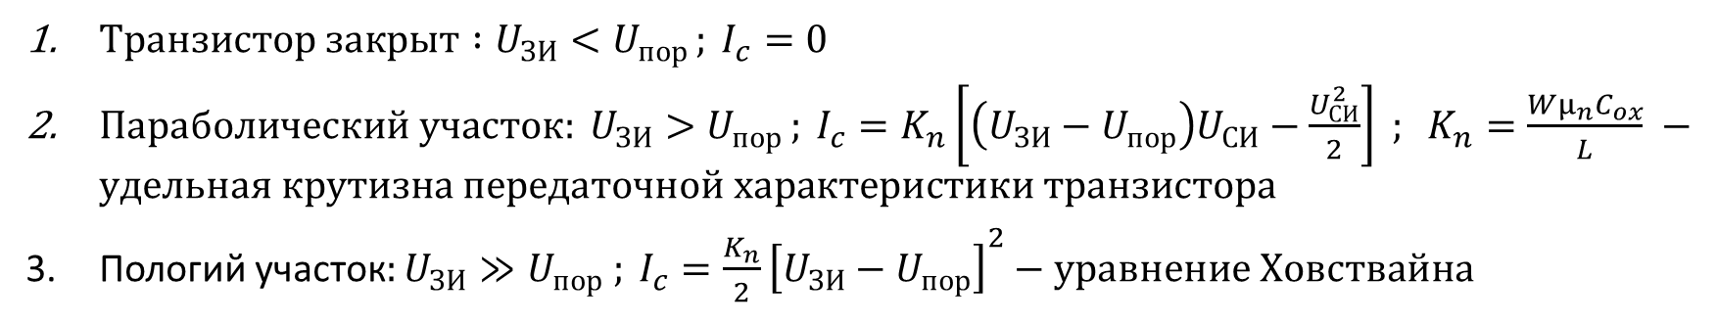
Формулы расчета тока стока
$Транзистор закрыт :U_{ЗИ}<U_{пор }; I_{c}=0$
$Параболический участок: U_{ЗИ}>U_{пор }; I_{c}=K_{n}\left[\left(U_{ЗИ}−U_{пор}\right)U_{СИ}−\frac{U_{СИ}^{2}}{2}\right] ; K_{n}=\frac{Wµ_{n}C_{ox}}{L} −удельная крутизна передаточной характеристики транзистора$
Пологий участок$:U_{ЗИ}≫U_{пор} ; I_{c}={\frac{K_{n}}{2}\left[U_{ЗИ}−U_{пор}\right]}^{2}−уравнение Ховствайна$

Slide 8
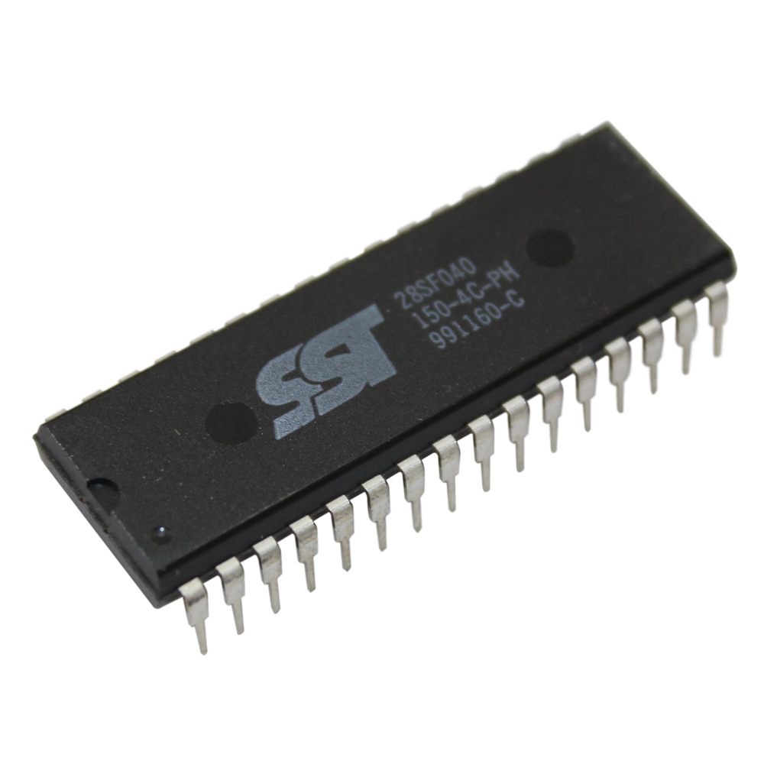
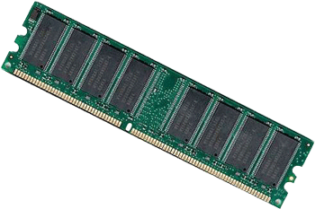
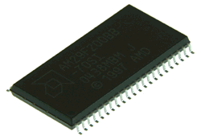
Репрограммируемые постоянные запоминающие устройства

Slide 9
Репрограммируемые постоянные запоминающие устройства (РПЗУ) делятся на два класса по типу стирания информации:
РПЗУ-УФ (репрограммируемое ПЗУ с УФ-стиранием)
В английской версии данный класс описывается как EPROM Erasable Programmable Read Only Memory
РПЗУ-ЭС (репрограммируемое ПЗУ с электрическим стиранием)
В английской версии данный класс описывается как EEPROM Electrically Erasable Programmable Read Only Memory

Slide 10
Основные виды рассматриваемых транзисторов:
транзисторы со структурой МНОП (Металл — Нитрид кремния — Окисел крем­ния—Полупроводник)
транзисторы со структурой ЛИЗМОП (Металл – Окисел кремния – Полупроводник с Лавинной Инжекцией Заряда)
Проблемой данный видов транзисторов является то, что информация в них подвержена стиранию ультрафиолетом, что непригодно для многих сфер их применения

Slide 11
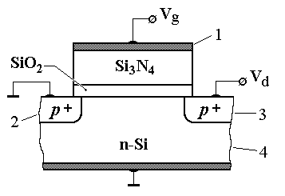
Время хранения информации в МНОП транзисторе обусловлено термической эмиссией с глубоких ловушек и составляет порядка 10 лет в нормальных условиях. Основными факторами, влияющими на запись и хранение заряда, являются электрическое поле, температура и радиация. Количество электрических циклов "запись-стирание" обычно - не менее 10⁵.
Рис. 4 Конструкция МНОП-транзистора.
1 - металлический затвор;
2,3 - области истока и стока соответственно;
4 - подложка.

Slide 12
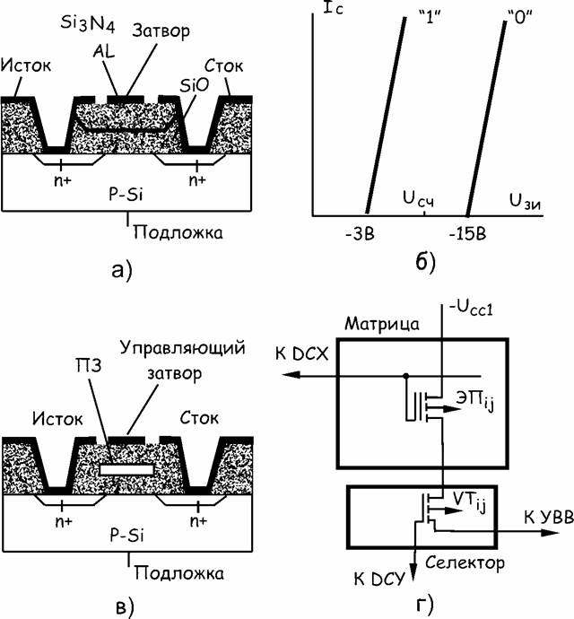
Рис. 5. Элементы памяти РПЗУ
а) со структурой МНОП б) передаточная характеристика МНОП- транзистора в) со структурой ЛИЗМОП - транзистора г) расположение ЭП в накопителе

Slide 13
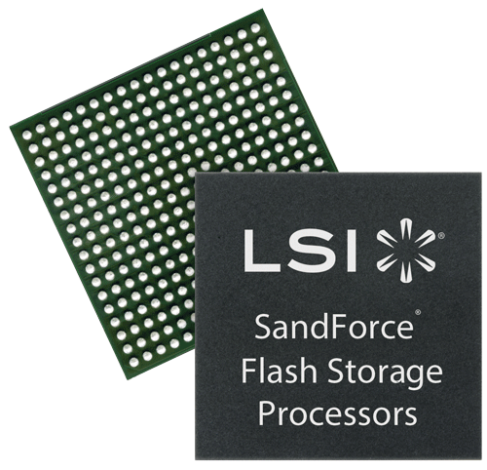

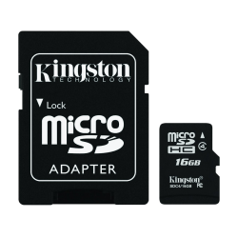
ФЛЭШ память
Разновидность устройств РПЗУ-ЭС. В быту это словосочетание закрепилось за широким классом твердотельных устройств хранения информации.

Slide 14


История
Предшественниками технологии флеш-памяти можно считать ультрафиолетово стираемые постоянные запоминающие устройства (EPROM) и электрически стираемые ПЗУ (EEPROM). Эти приборы также имели матрицу транзисторов с плавающим затвором. Соответственно усилия инженеров были направлены на решение проблемы плотности компоновки цепей стирания. Они увенчались успехом изобретением инженера компании Toshiba Фудзио Масуокой в 1984 году.

Slide 15
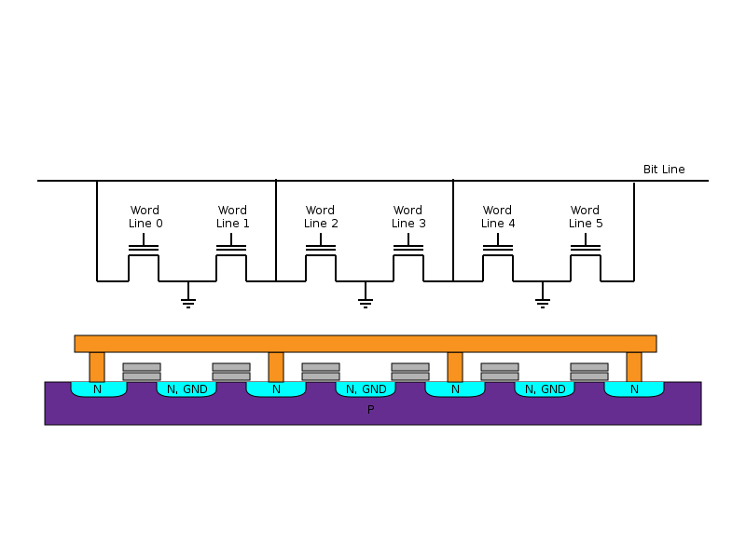
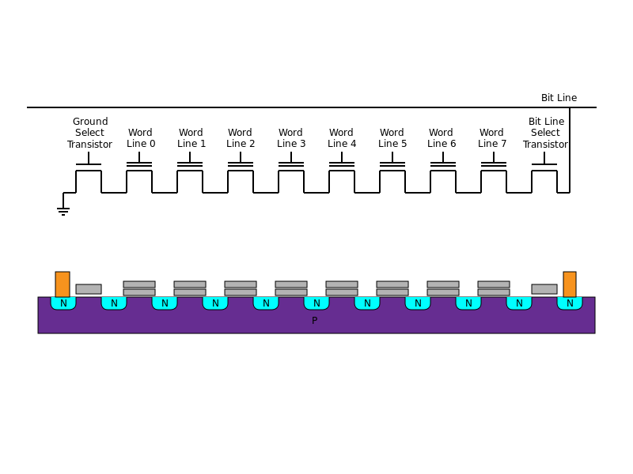
NOR- и NAND-приборы
Конструкция NOR использует классическую двумерную матрицу проводников, в которой на пересечении строк и столбцов установлено по одной ячейке.
Конструкция NAND — трёхмерный массив.
Компоновка шести ячеек NOR flash
Структура одного столбца NAND flash с 8 ячейками

Slide 16
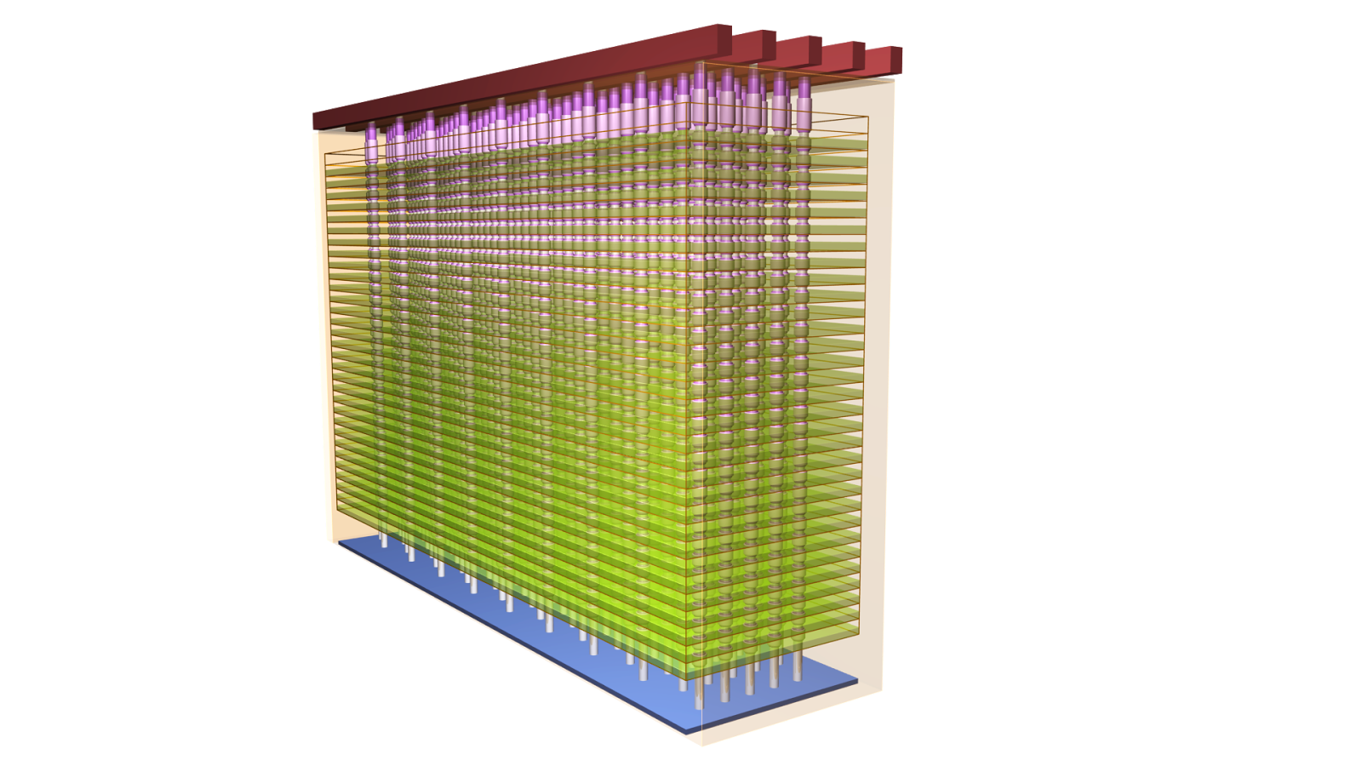
3D NAND
Схемотехника NAND оказалась удобна для построения вертикальной компоновки блока ячеек на кристалле. На кристалл послойно напыляют проводящие и изолирующие слои, которые образуют проводники затворов и сами затворы. Затем в этих слоях формируют множество отверстий на всю глубину слоев. На стенки отверстий наносят структуру полевых транзисторов - изоляторы и плавающие затворы. Таким образом формируют столбец кольцеобразных полевых транзисторов с плавающими затворами.

Slide 17
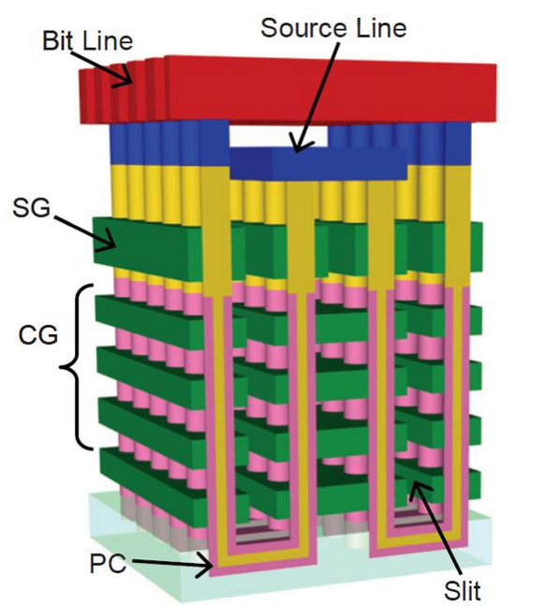
Так как при создании массива памяти, каждая ячейка памяти (то есть транзистор) подключается к двум перпендикулярным шинам. Управляющие затворы подключаются к шине, которую называют линией слов (Word Line), а стоки соединяют с шиной, ее называют битовой линией (Bit Line)
Source line – шина входная (соединяет истоки)
SG – select gate (выбираемый затвор)
CG – control gate (управляющий затвор)
PC – pipe connection (в данном случае U-образное соединение колонн

Slide 18
Литература
Угрюмов Е. П. Цифровая схемотехника. — БХВ-Петербург, 2005. — Глава 5.
Дьяконов В. П. Intel. Новейшие информационные технологии. Достижения и люди. — М.: СОЛОН-Пресс, 2004. — 416 с. — ISBN 5980031499.
Бачурин В. В., Ваксембург В. Я., Дьяконов В. П. и др. Схемотехника устройств на мощных полевых транзисторах: Справочник / Дьяконов В. П.. — М.: Радио и связь, 1994. — 280 с.
Дьяконов В. П., Максимчук А. А., Ремнев А. М., Смердов В. Ю. Энциклопедия устройств на полевых транзисторах / Дьяконов В. П.. — М.: СОЛОН-Р, 2002. — 512 с.
Li, Sheng S. Semiconductor Physical Electronics. — Second Edition. — Springer, 2006. — 708 с. — ISBN 978-0-387-28893-2.

